Slide 1

Дипломна работа
Проектиране и разработка на приложение за следене и управление на температура и влажност
Изработена от:
Иван Бориславов Димитров
Ф.№: 121320076
гр. 223

Slide 2
Какво представлява и съдържа приложението?
Приложението предоставя на своите потребители да следят и управляват температура и влажност в избрано от тях помещение.
Предоставя на своите потребители да се регистрират и добавят измервателни станции и умни контактите.
Следи, уведомява и активира или спира умните контакти при нужда.
Предоставя лесен, удобен и гъвкав потребителски интерфейс.

Slide 3
Кои са потенциалните потребители?
Хора, притежаващи помещение, което изисква постоянно зададена температура и влажност.
Притежатели на институции като музеи, където експонатите трябва да бъдат излагани на постоянна влажност с цел запазването им.
Хора, които желаят постоянна влажност и температура вкъщи с цел запазване на здравето си.
Smart Home ентусиасти, които просто желаят да се възползват от нови интересни технологии.

Slide 4





Използвани технологии
React Web Framework
Spring Web MVC with Tomcat Web Server
PostgreSQL Relational Database
Python Flask
Други спомагателни библиотеки като: Hibernate, ModelMapper, Spring Web Client и т.н.

Slide 5
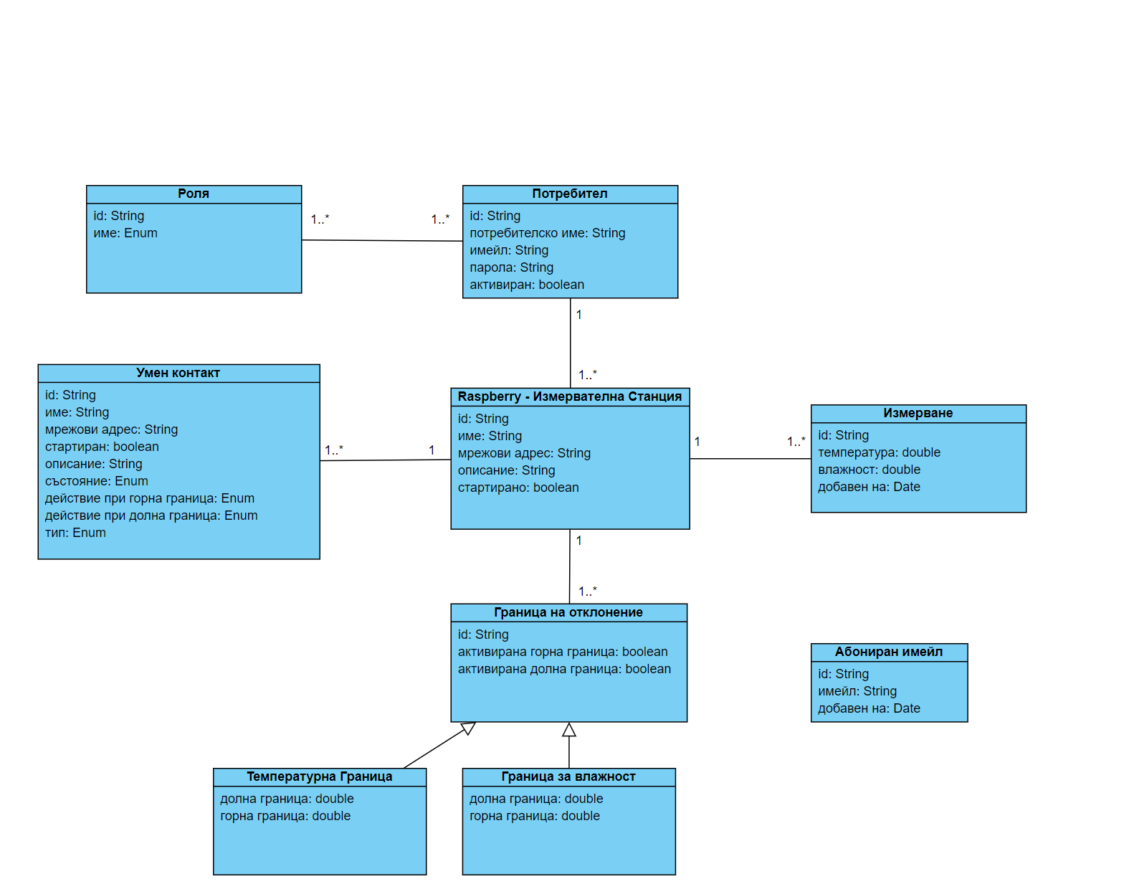
Визуално представяне на домейн модела

Slide 6
Роли на потребителите
Обикновен потребител
Модератор
Администратор

Slide 7
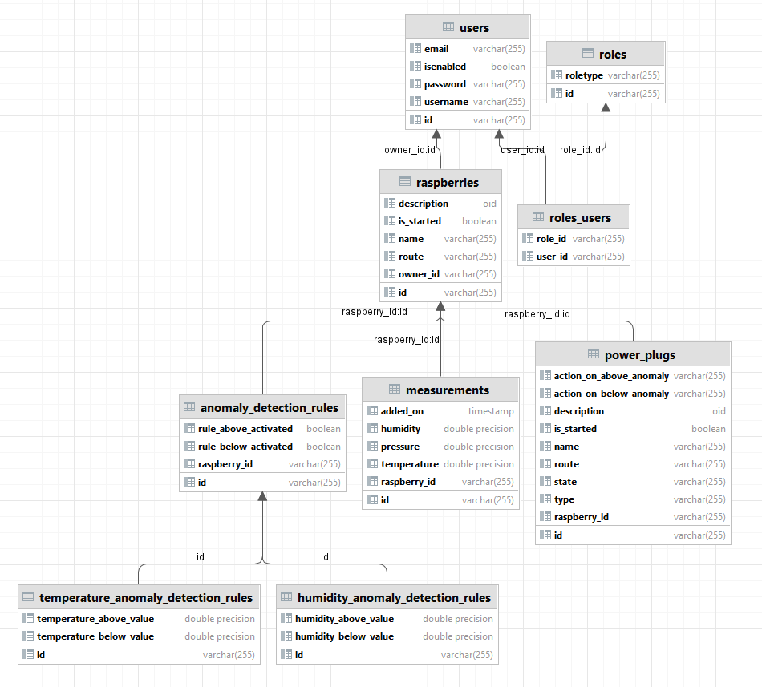
Entity Relationship (ER) диаграма на продукта

Slide 8
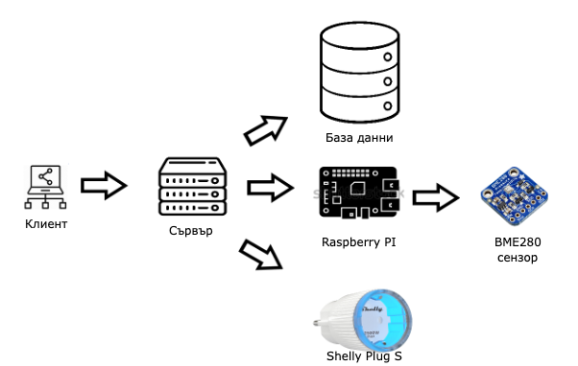
Как се осъществява комуникацията между приложенията?
Визуално представяне на архитектурата.

Slide 9
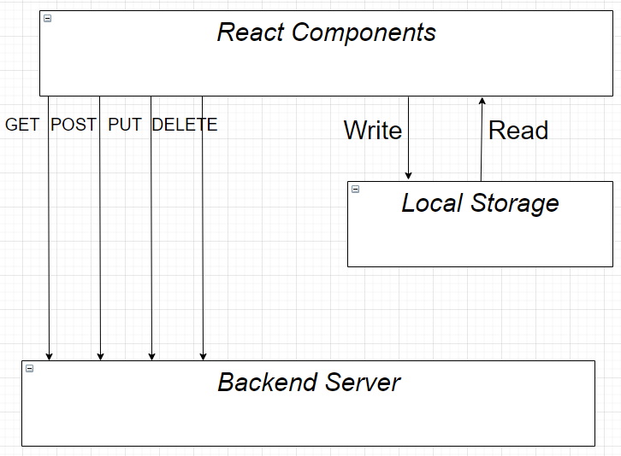
Архитектура на клиента
Състои се от 20 компонента, които се извикват в зависимост от отворената страница.

Slide 10
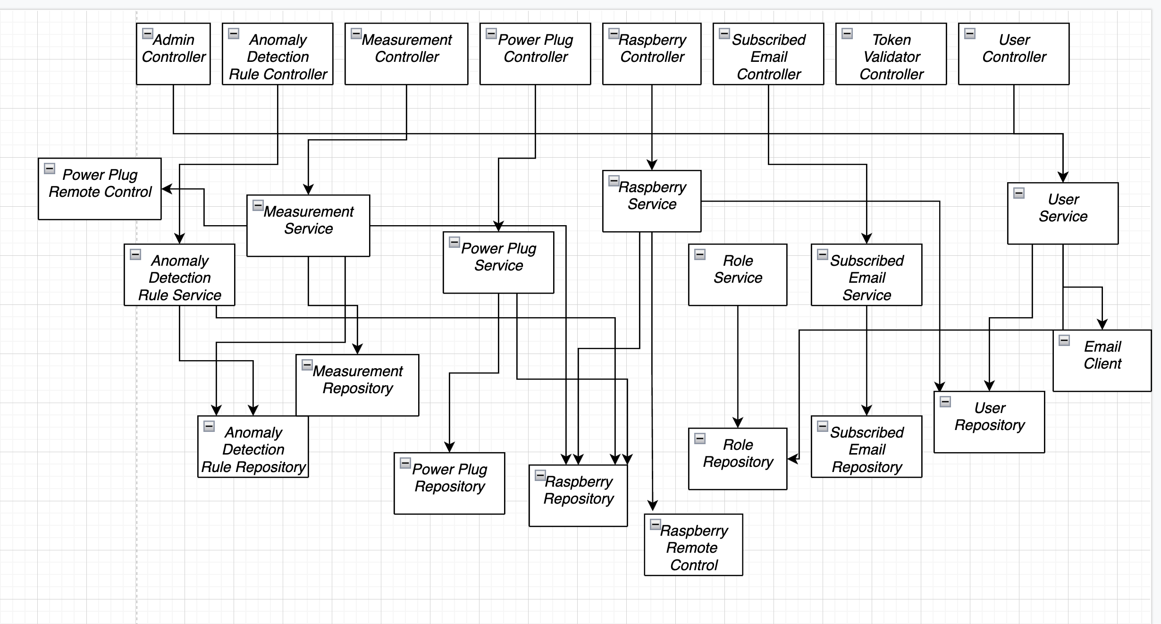
Архитектура на сървъра

Slide 11
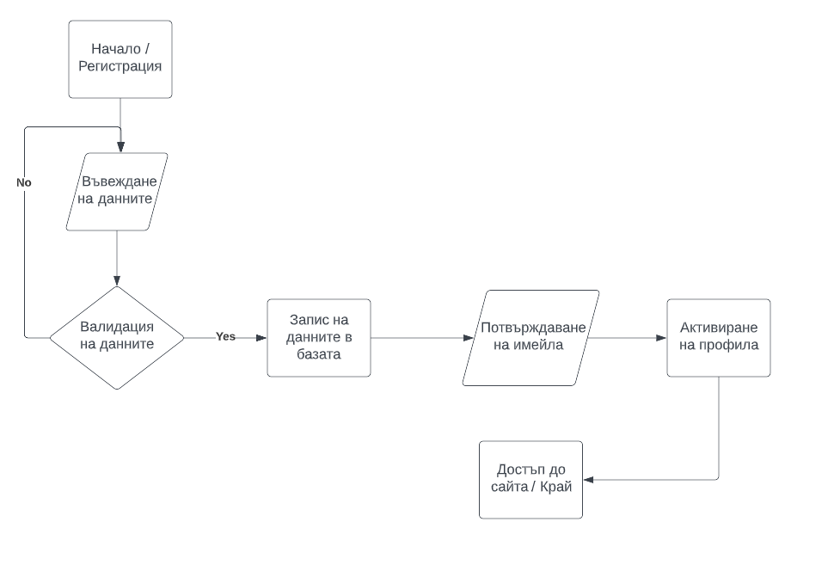
Блокова схема на регистрация на потребител

Slide 12
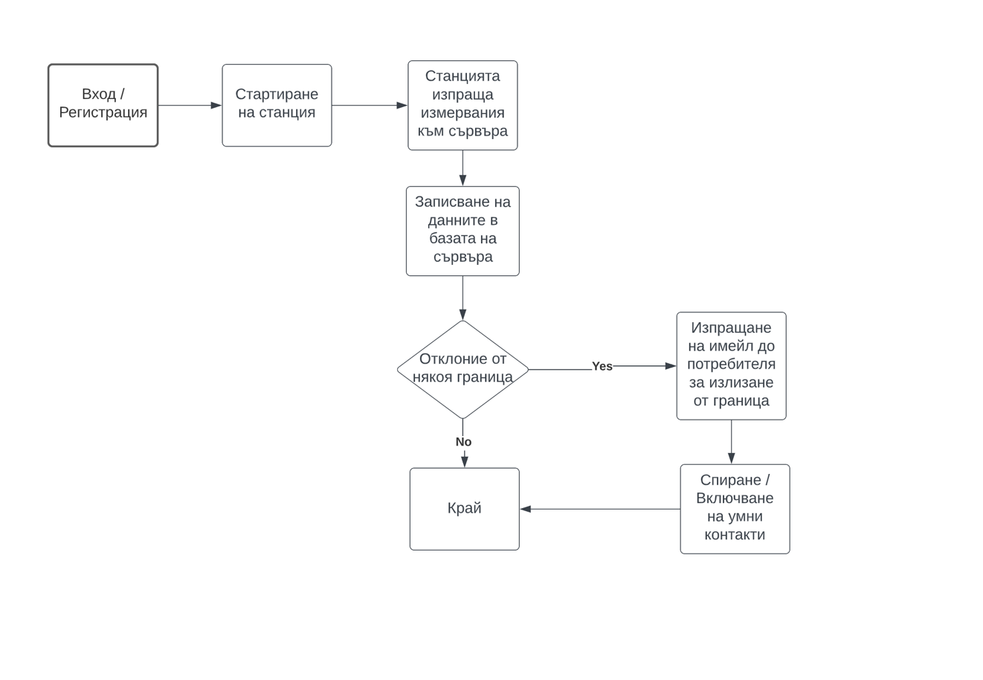
Блокова схема на излизане от граница

Slide 13
Използвани дизайн шаблони (Design Patterns)
The Builder Pattern
The Factory Pattern
MVC Pattern

Slide 14
Особености при реализацията
Клиентът комуникира предимно със сървъра, за да изпраща и получава данни, например, при зареждане на страници, при регистрация на потребител, при добавяне на нов курс.
Сървърът комуникира с база данни, за да запазва текстовата информация, като имена на потребители, хеширани пароли, информация за курсове.
Комуникира с Dropbox API, за да запазва и получава бинарни файлове, като изображения и видеоклипове.
Комуникира с GitHub API, за да получава информация за потребителя от GitHub и неговите хранилища.

Slide 15
Валидация на системата
За да работи едно приложение безотказно то трябва да бъде тествано добре преди да се предостави на истински потребители.
Автоматизираните тестове (unit tests), които се изпълняват всеки път преди приложението да е създадено. Покриват класовете с най-много логика.
Ръчно тестване - тестване с невалидни данни при изпращане на форми от клиента към сървъра.
Тестване само на сървърната част чрез т.н. инструмент Postman, като са подавани невалидни данни.

Slide 16
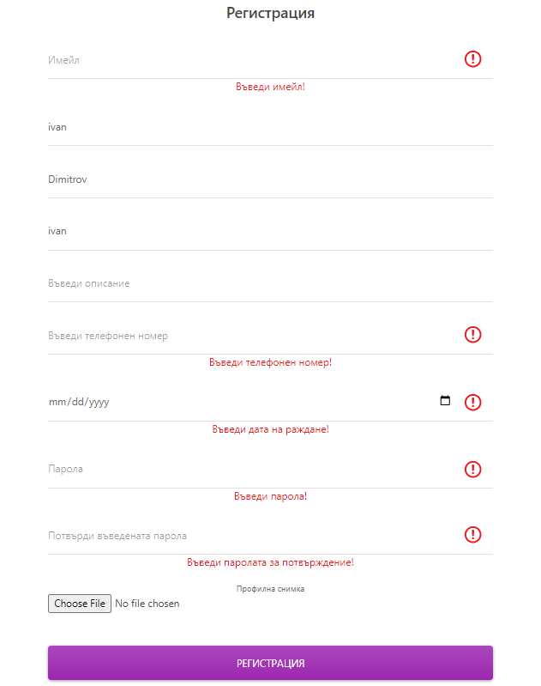
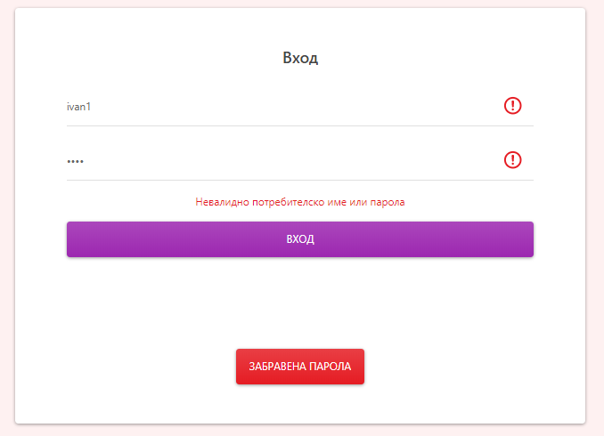

Slide 17
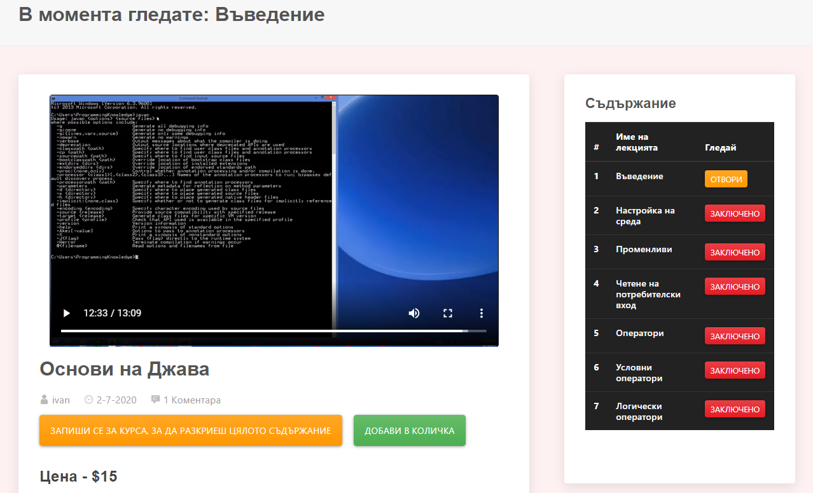
Къде да намерим това приложение?
URL: https://learn-to-code-frontend-reliable-platypus-ft.cfapps.sap.hana.ondemand.com/
Frontend code: https://github.com/IvanBorislavovDimitrov/Learn-to-code-frontend
Backend code: https://github.com/IvanBorislavovDimitrov/Learn-to-code

Slide 18
Благодаря за вниманието!
Следва представяне на приложението!

